Slide 1
데이터 처리/관리
주차장 차량 관리
2025245091 임상민

Slide 2
주차장 관리 프로그램
지하 3층, 총 120개의 주차 공간을 관리하는 시스템
시스템 구조 설계
- struct ParkingSpot : 구조체로 차량 정보 통합 관리
- parkingLotp[3][40] : 2차원 배열을 통한 주차 공간 확보
입차 및 데이터 파싱
- sscanf_s를 활용해 문자열을 층, 구역, 번호로 분리
- isValidFormat 함수를 활용한 번호판 유효성 검사
자동 요금 정산
- time.h를 이용한 정확한 주차 시간 계산
- math.h에서의 ceil 함수를 이용한 시간 올림 처리 및 초과 요금 계산
안정성
- scanf_s를 이용하여 버퍼 오버플로우 방지

Slide 3
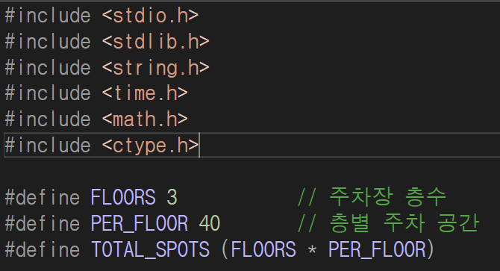
프로그램 기본 설계
cls를 사용하기 위한 stdlib.h
문자열 처리를 위한 string.h
시간 계산, 요금 계산을 위한 time과 math,
차량번호 확인을 위한 ctype
층은 총 3개
층당 40개의 주차 공간
총 120대로 공간을 설정

Slide 4
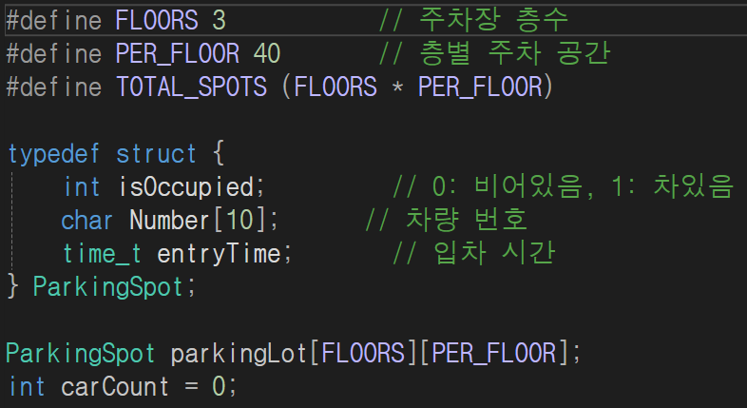
핵심 데이터 구조 설계
차 하나가 가져야 할 주차유무, 차량번호, 주차 시간을 한번에 묶은 것을
ParkingSpot이라는 구조체로 정의
parkingLot은 주차 공간을 가정한
2차원 배열
carCount는 실시간으로 주차된
차량의 수를 보여주기 위한 값

Slide 5
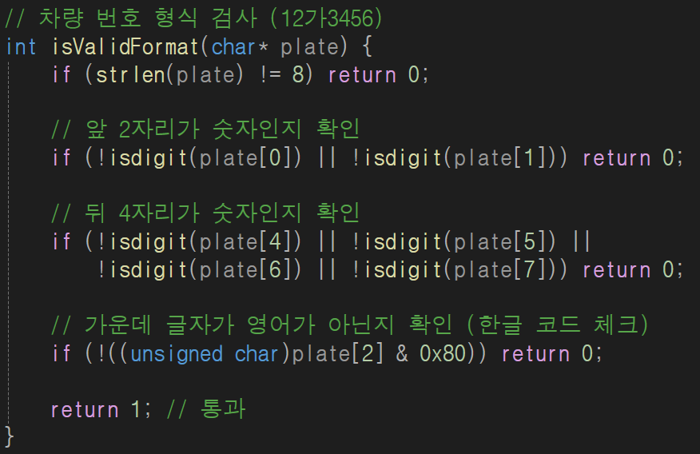
입력 데이터 유효성 검사
차량의 번호를 입력받고
이 것이 정상 범주 안에 있는지
길이와 앞 숫자, 중간의 한글 여부를
체크하는 코드를 구현했습니다.

Slide 6
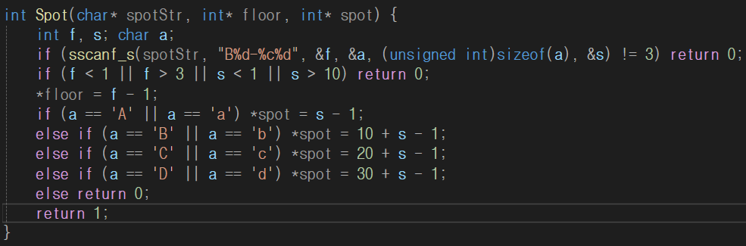
위치 문자열 변환 알고리즘
입력된 B1-A5와 같은 형식의 문자열을 파싱하여 값으로 바꿈
층수와 번호가 주어진 범위 내에 있는지 확인하여 오류 방지
주차 공간에서 A, B, C, D를 서로 값으로 구분지음

Slide 7
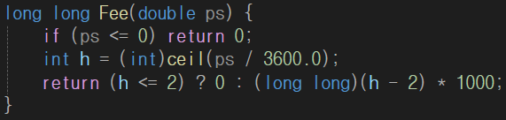
시간 기반 요금 자동 계산
요금 계산을 올림으로 처리하는 ceil함수를 이용하여
차량에게 부여된 요금 부분을 구현.
2시간 전 = 무료, 2시간 이후 1시간 초과마다 1000원씩 부과

Slide 8
차량 번호 기반 위치 및 시간 조회
2중 반복문으로 전체 주차장을 탐색을 하고 만약 차가 존재하고
strcmp를 통해 번호가 일치하면 검색 성공으로 간주하고
위치 및 경과 시간 출력 후 종료한다.

Slide 9
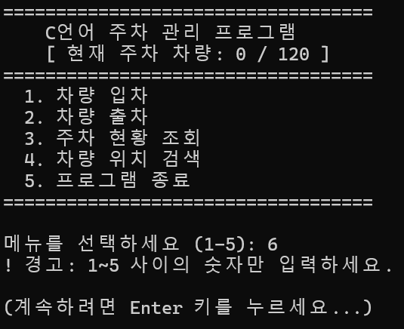
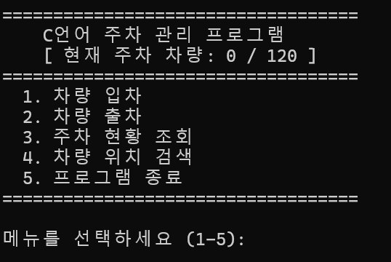
시연 캡처
메뉴 선택
메뉴 선택 오류

Slide 10
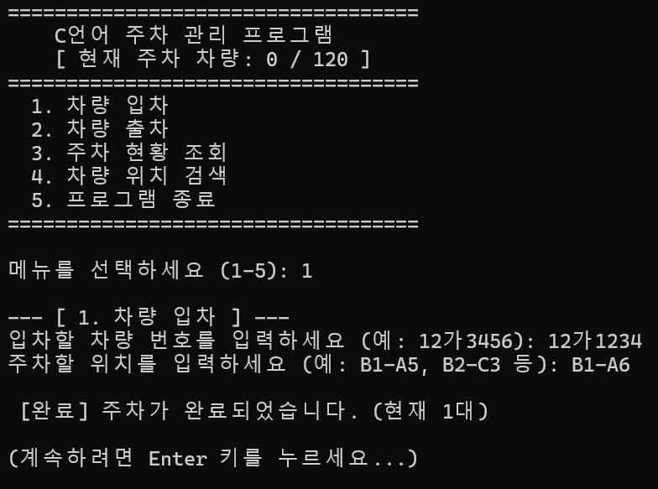
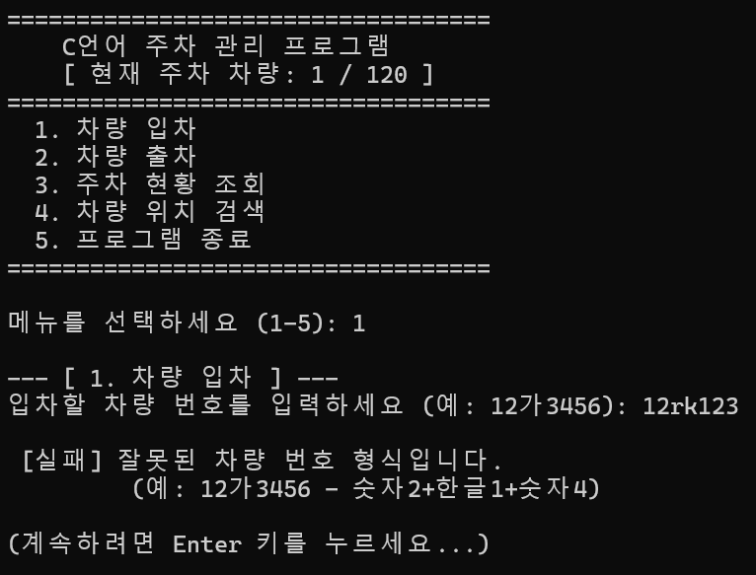
시연 캡처
1번 차량 위치, 주차 위치 입력
1번 번호판 입력 오류 시연

Slide 11
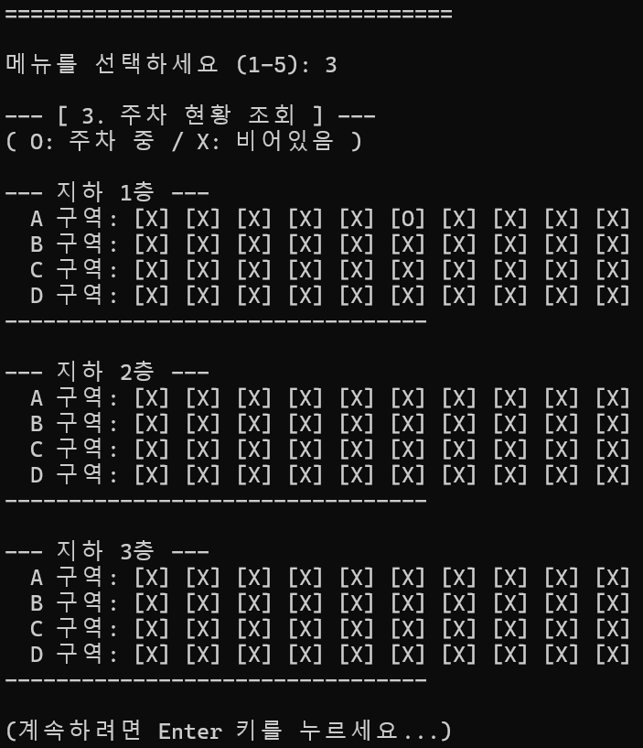
시연 캡처
3번 차량 현황 조회

Slide 12
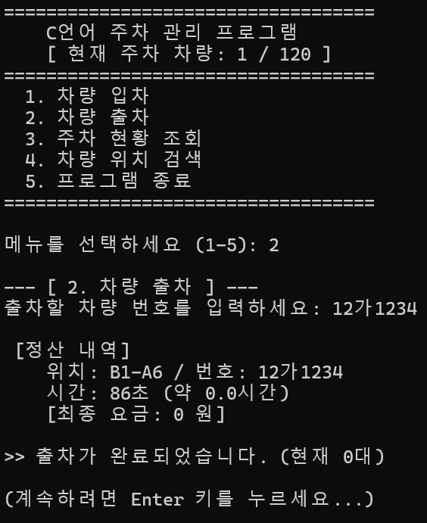
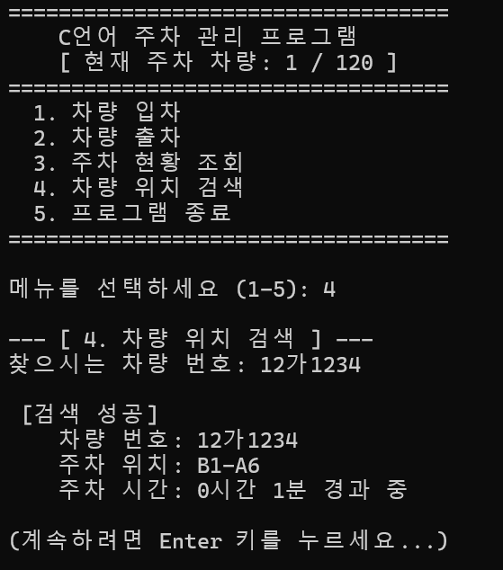
시연 캡처
4번 차량 위치 검색
2번 차량 출차

Slide 13
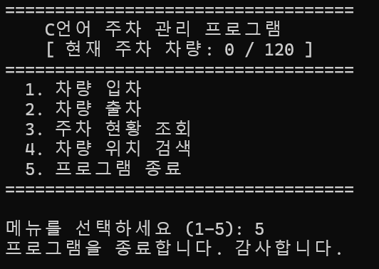
시연 캡처
5. 프로그램 종료

Slide 14
감사합니다
GitHub Repository 주소 : https://github.com/drective/programming_project.git

